Slide 1


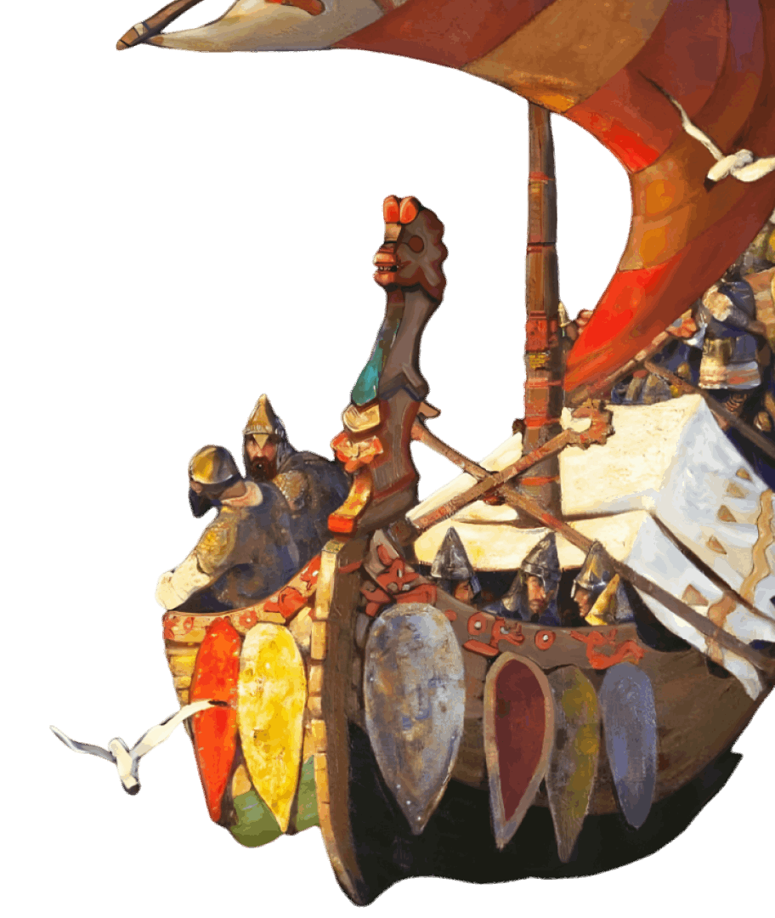










Знание.
Лекторий
АРХЕОЛОГИЧЕСКАЯ
ШКОЛА
ВЕЛИКИЕ ЕВРАЗИЙСКИЕ ТОРГОВЫЕ ПУТИ В ИСТОРИЧЕСКОЙ СУДЬБЕ РОССИИ
ИВАНОВ ИВАН ИВАНОВИЧ
РЕГАЛИИ
«МАТЕРИАЛ ПОДГОТОВЛЕН ФГАОУ ВО «СЕВАСТОПОЛЬСКИЙ ГОСУДАРСТВЕННЫЙ УНИВЕРСИТЕТ» ДЛЯ ПРОЕКТА: «ИЗ ВАРЯГ
В ГРЕКИ: ТЫСЯЧЕЛЕТНЯЯ ИСТОРИЯ ТРАНЗИТА ИДЕЙ, ЛЮДЕЙ И ТЕХНОЛОГИЙ» ПРИ ФИНАНСОВОЙ ПОДДЕРЖКЕ МИНОБРНАУКИ РОССИИ В РАМКАХ ФЕДЕРАЛЬНОГО ПРОЕКТА «ПОПУЛЯРИЗАЦИЯ НАУКИ И ТЕХНОЛОГИЙ» ГОСУДАРСТВЕННОЙ ПРОГРАММЫ
РОССИЙСКОЙ ФЕДЕРАЦИИ «НАУЧНО-ТЕХНОЛОГИЧЕСКОЕ РАЗВИТИЕ РОССИЙСКОЙ ФЕДЕРАЦИИ».

Slide 2
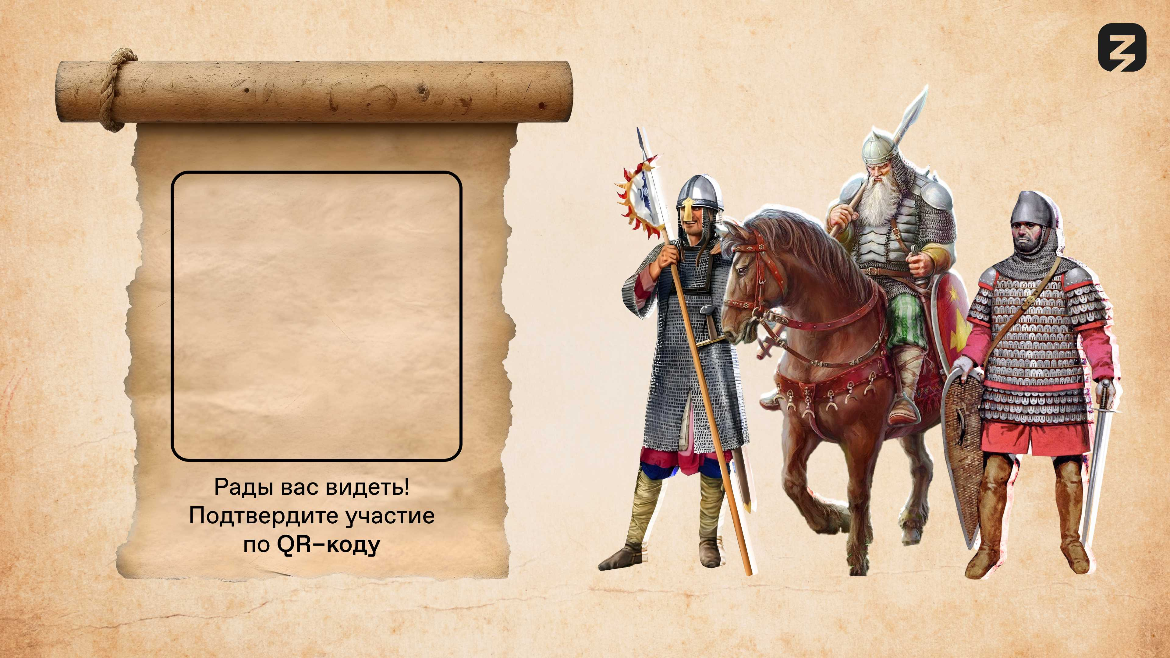
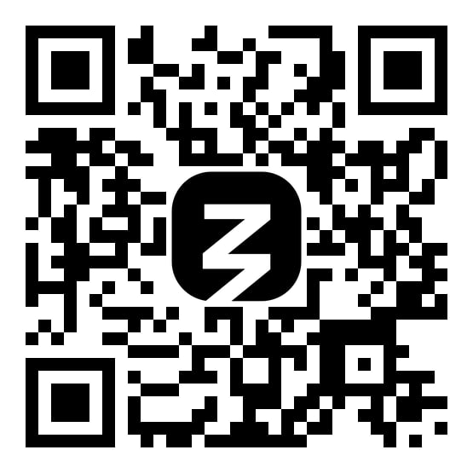

Slide 3


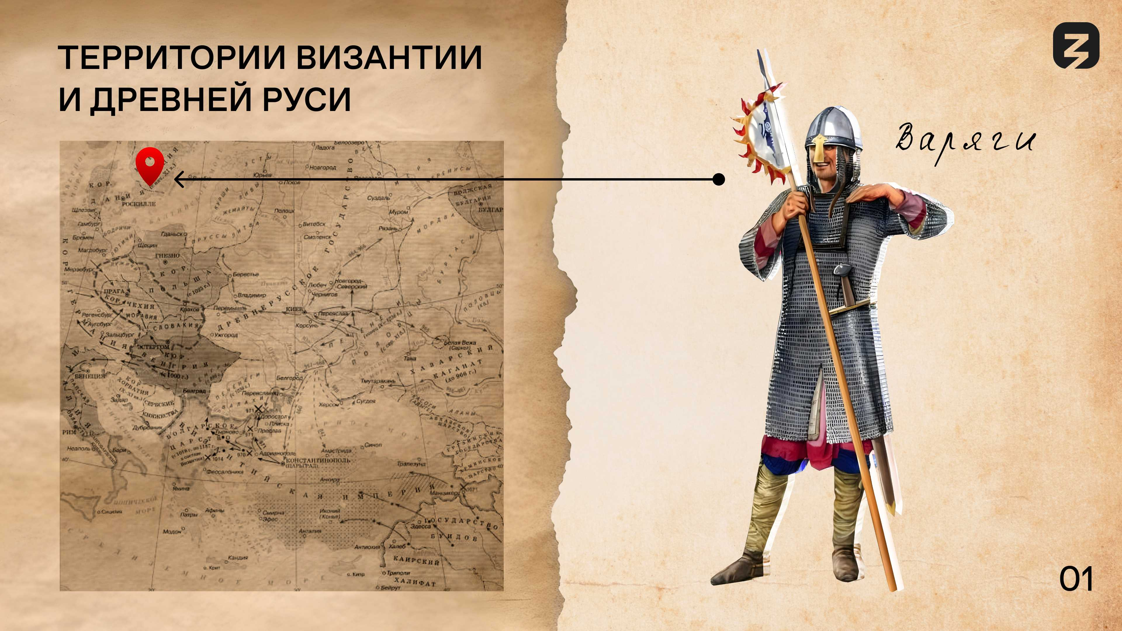

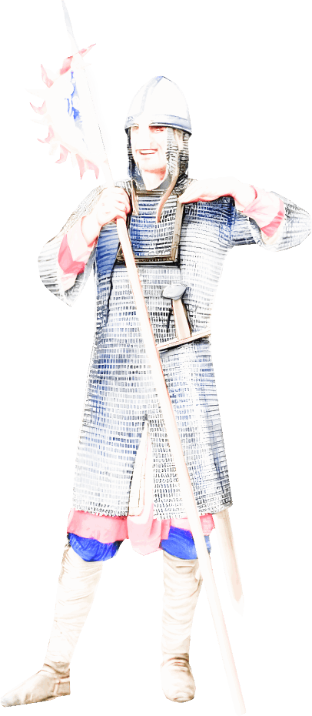
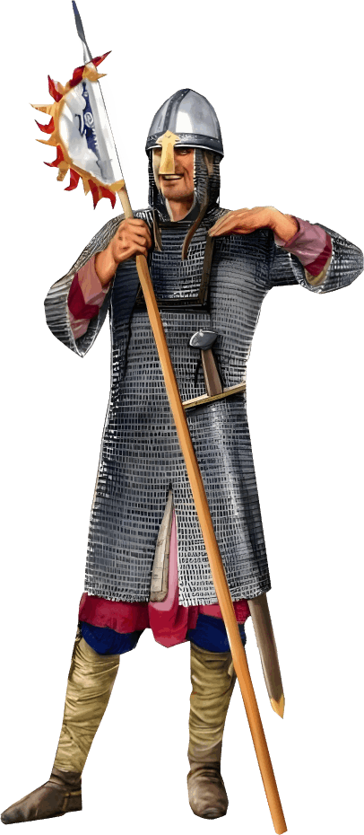
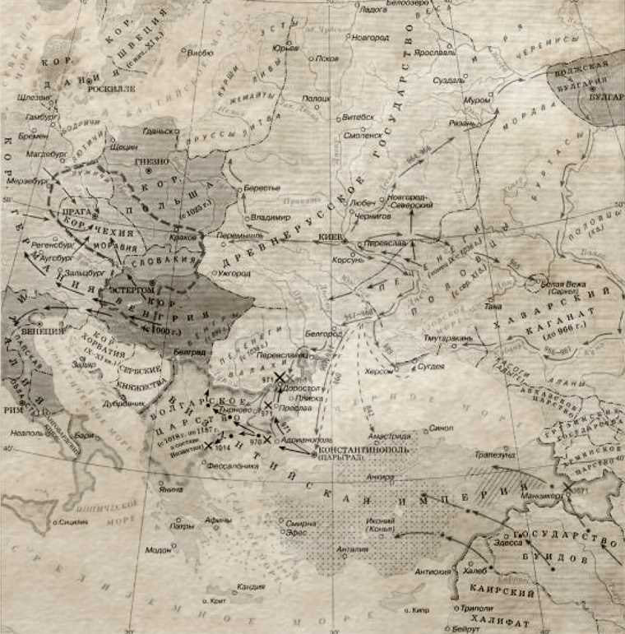

ТЕРРИТОРИИ ВИЗАНТИИ
И ДРЕВНЕЙ РУСИ
Варяги
01

Slide 4

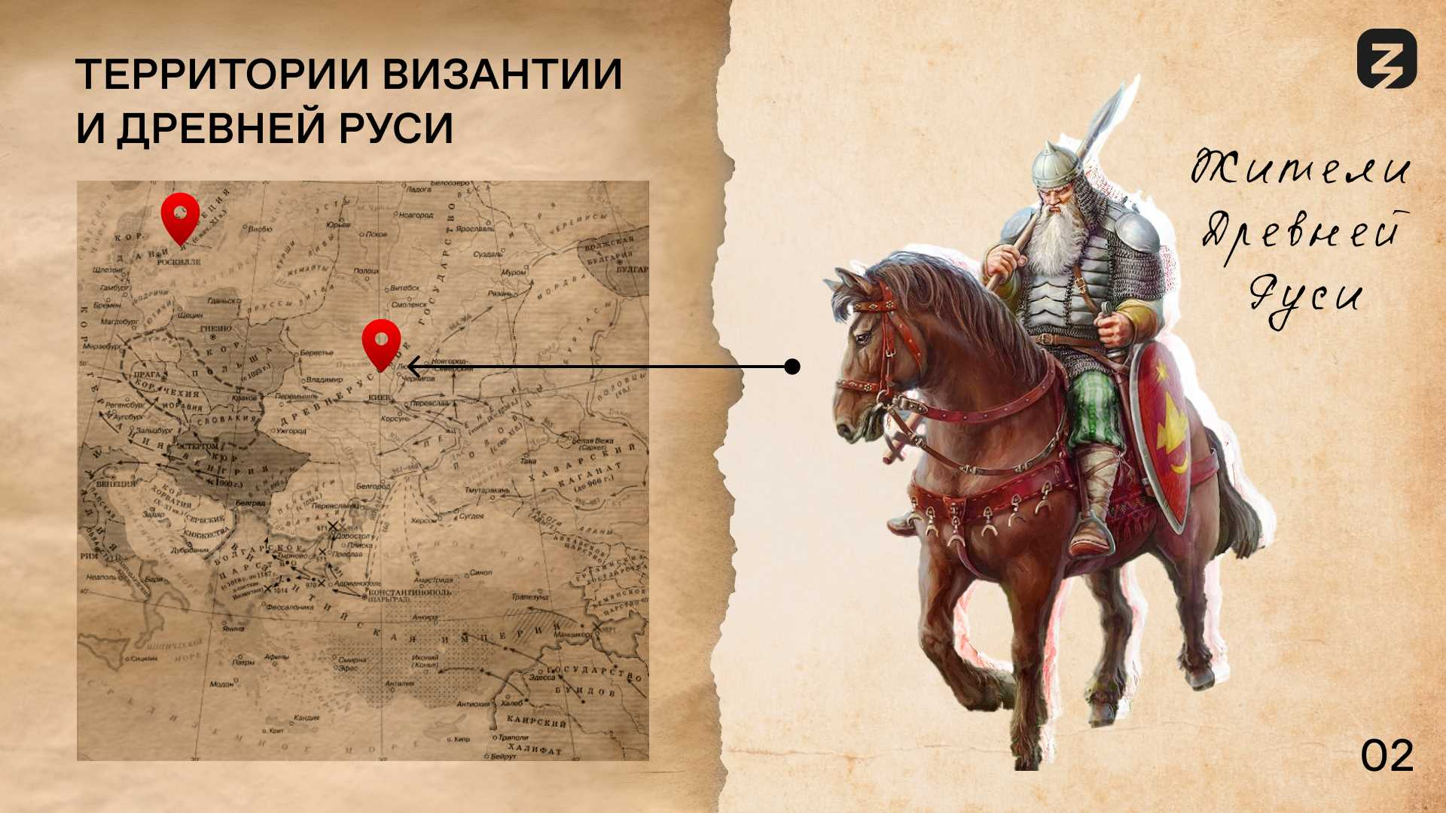
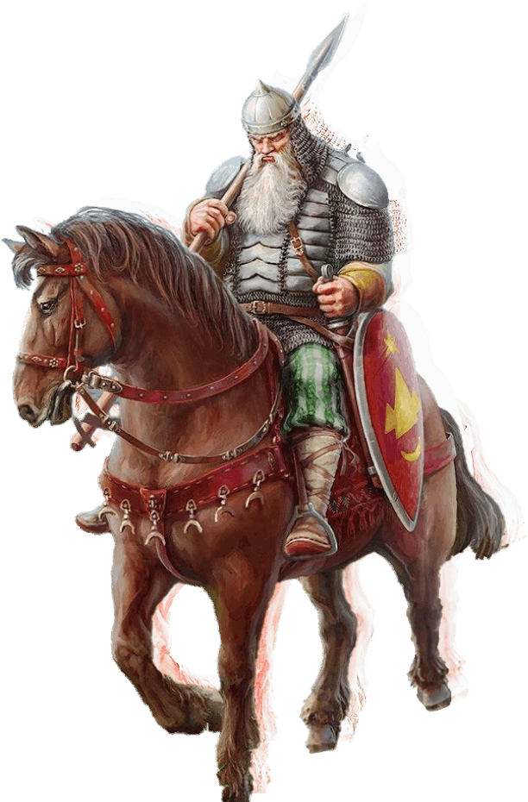
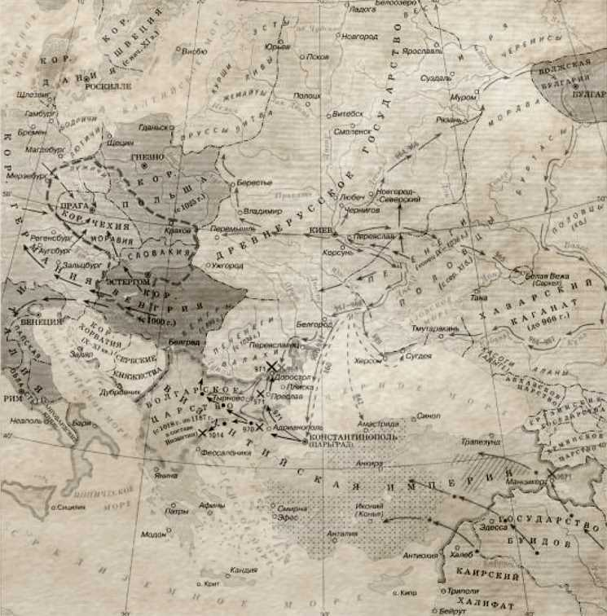

ТЕРРИТОРИИ ВИЗАНТИИ
И ДРЕВНЕЙ РУСИ
Жители Древней Руси
02

Slide 5

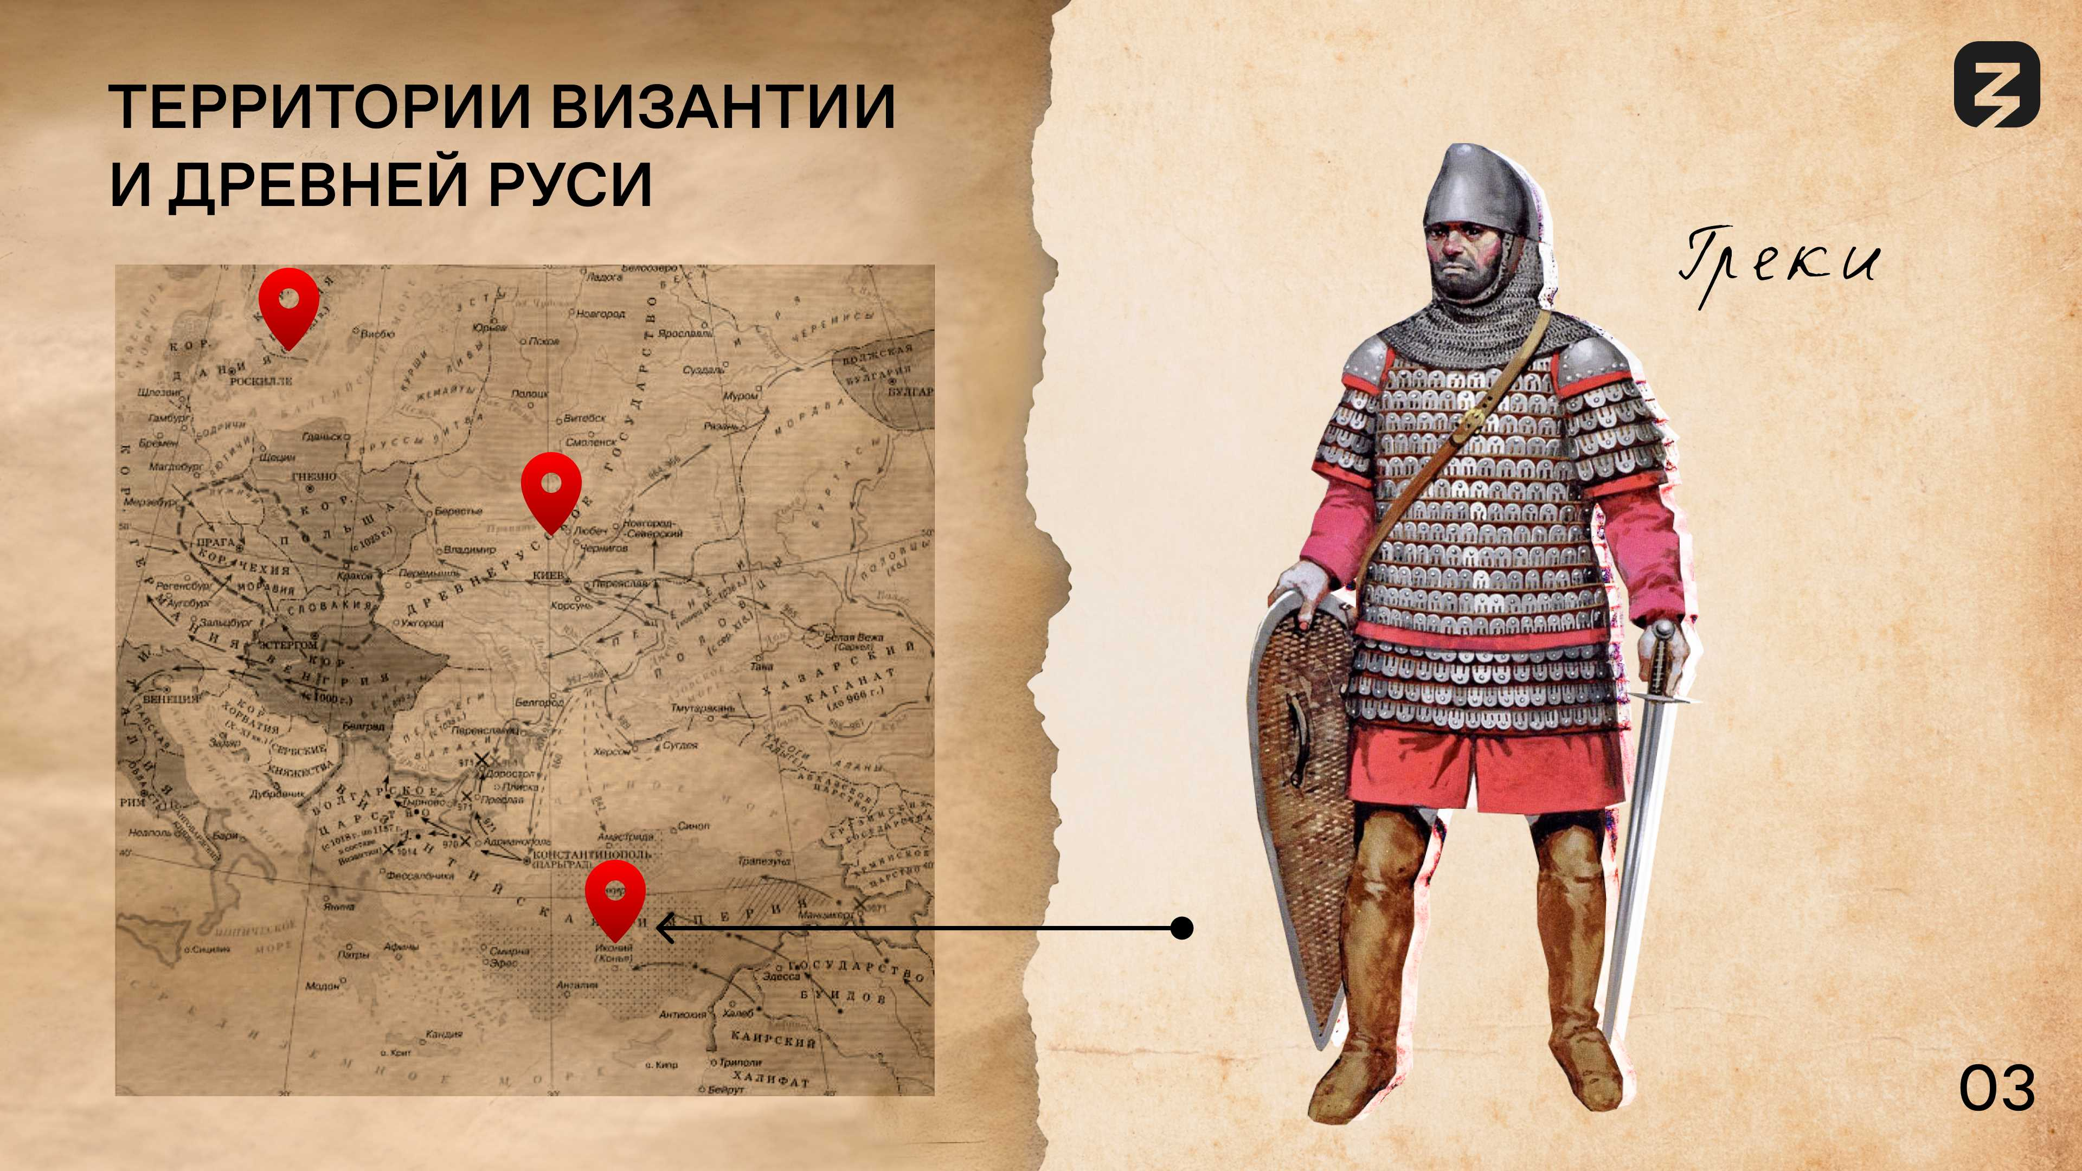
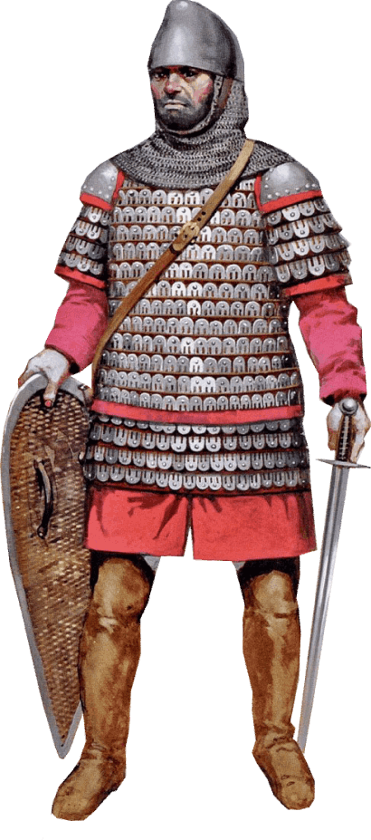
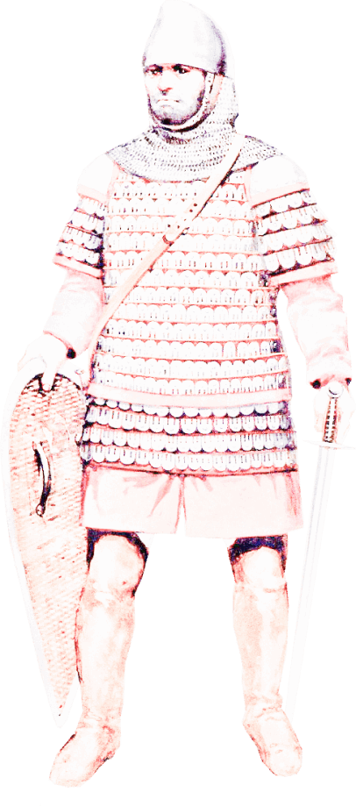
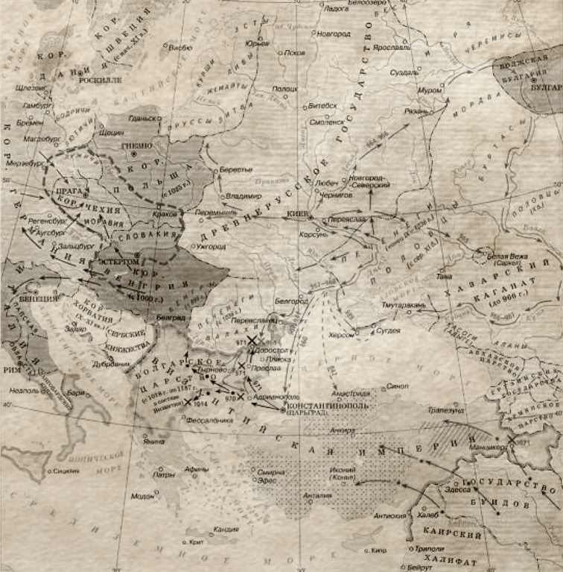

ТЕРРИТОРИИ ВИЗАНТИИ
И ДРЕВНЕЙ РУСИ
Греки
03

Slide 6


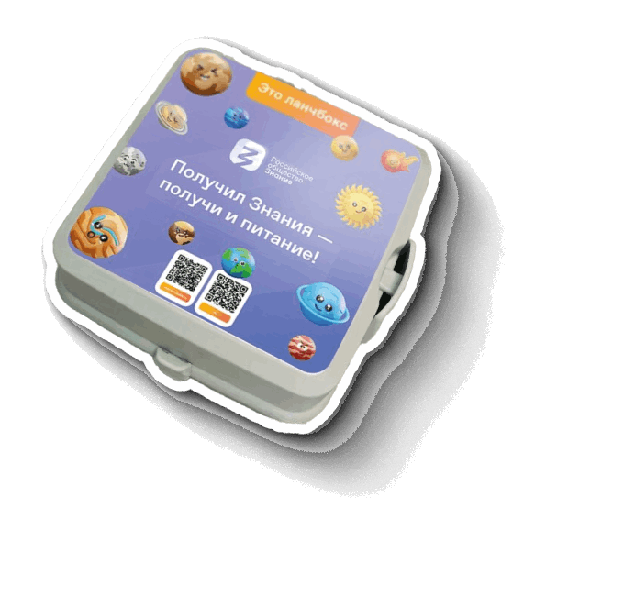




СТАРТЕР-ПАК ШКОЛЬНИКА
04

Slide 7

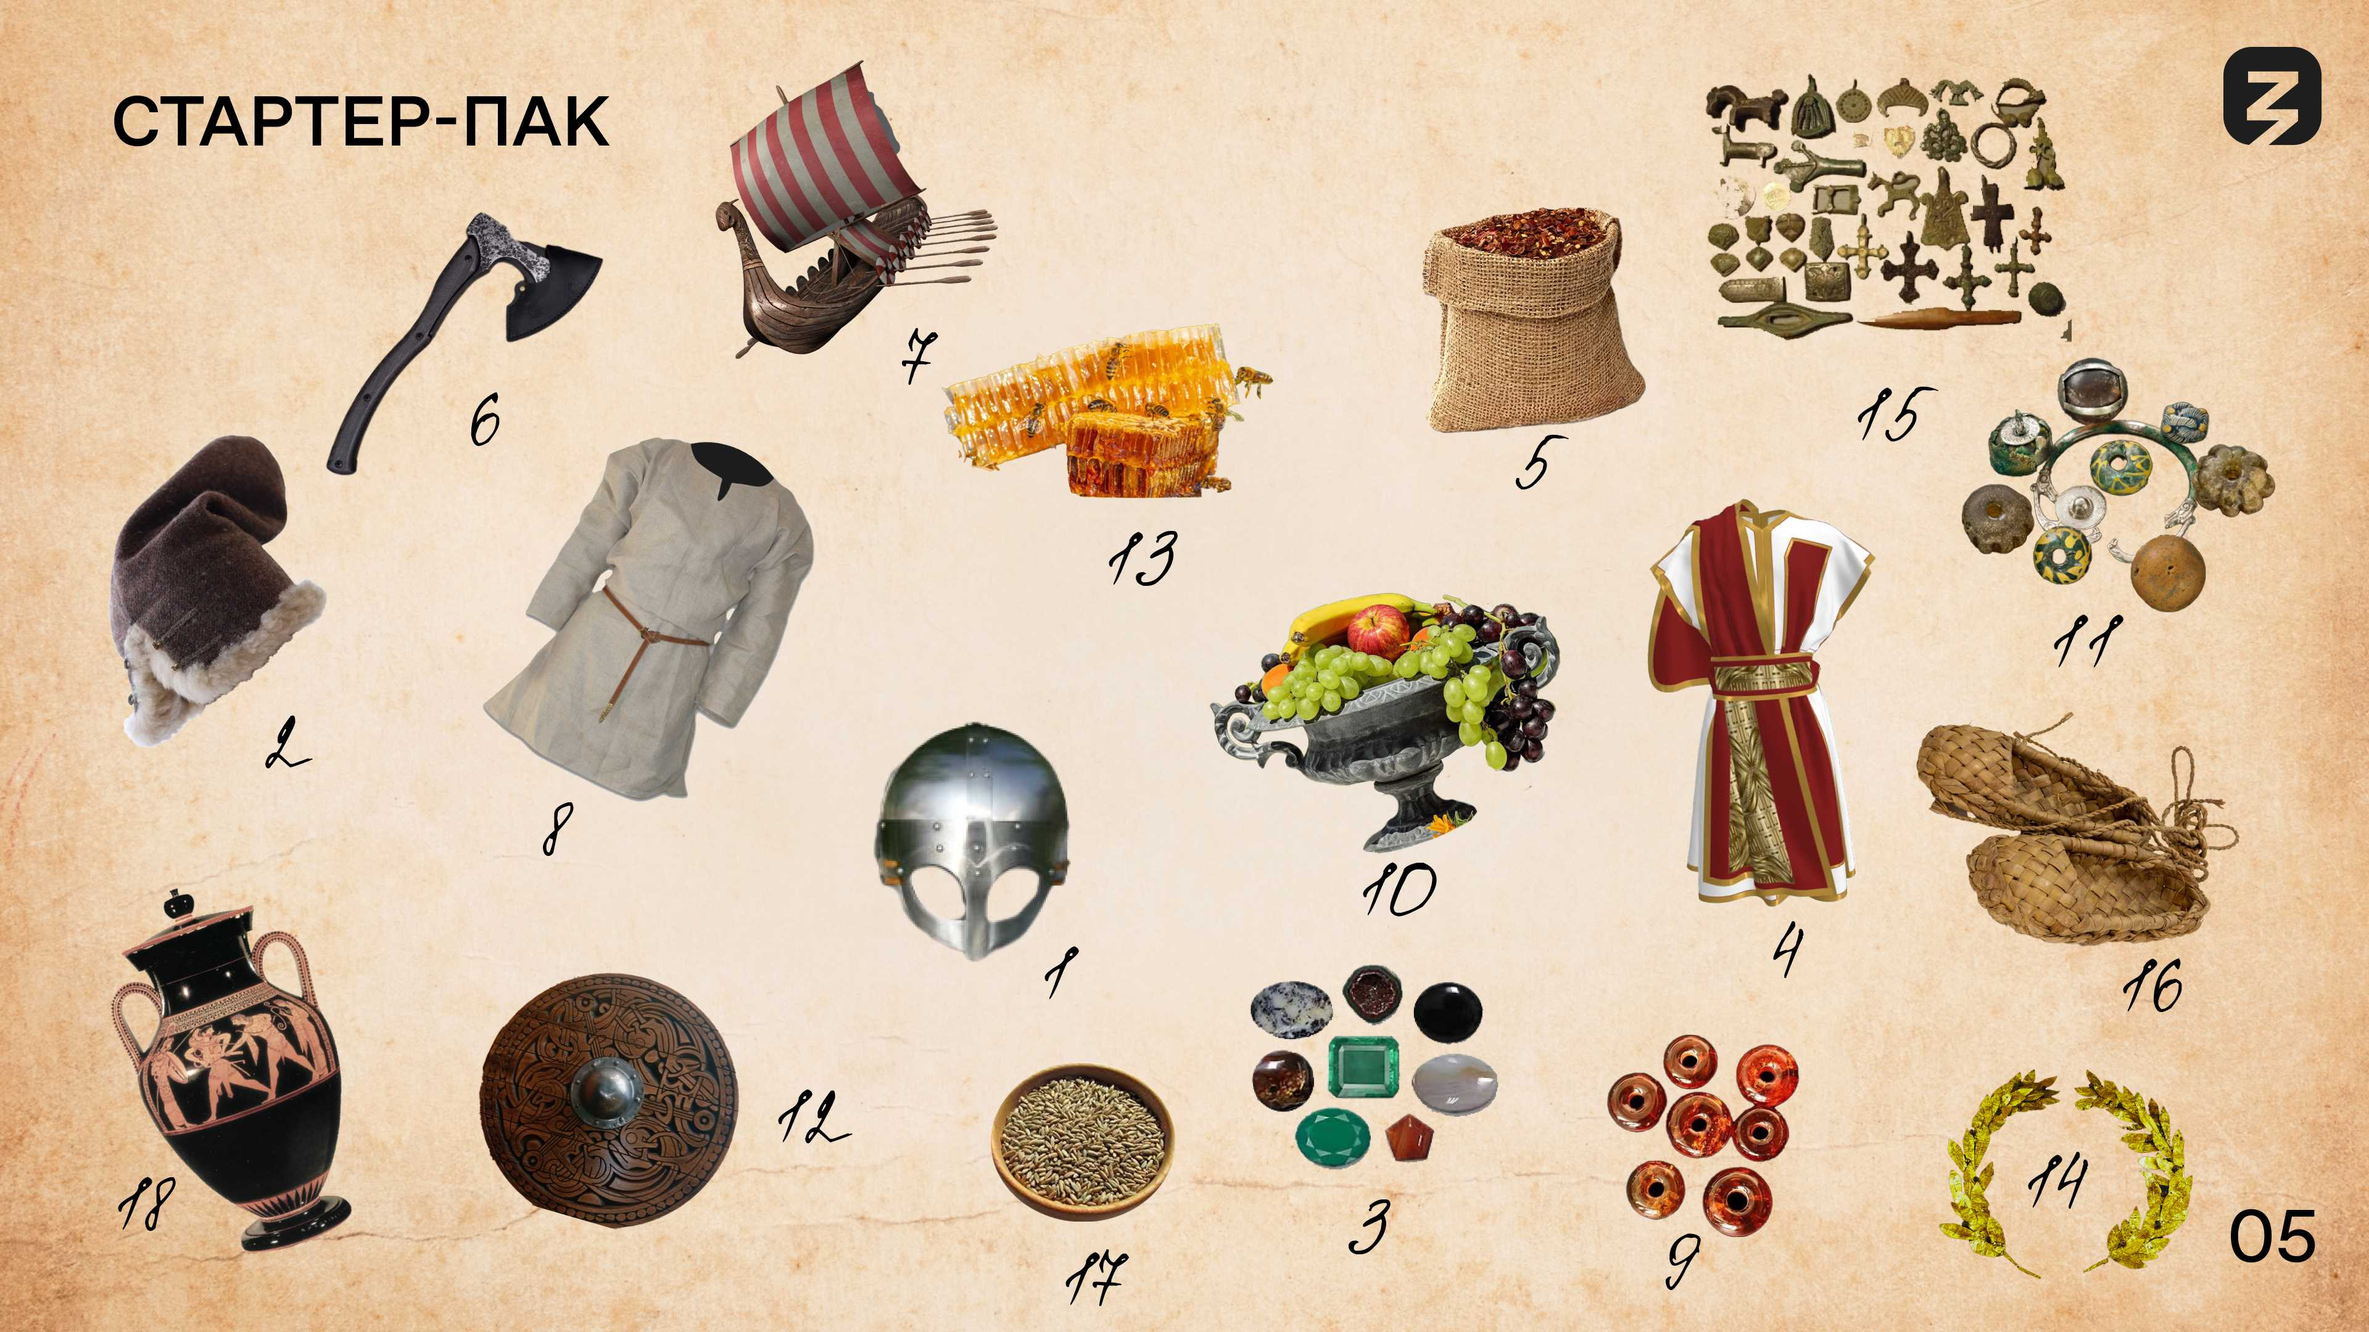
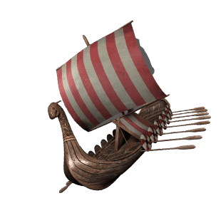
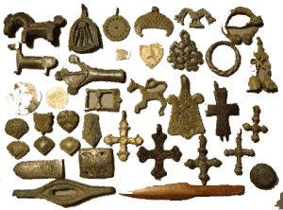
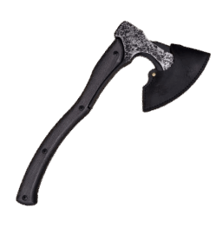
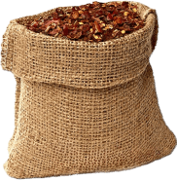
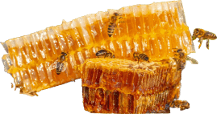
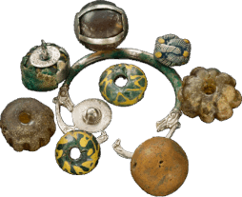
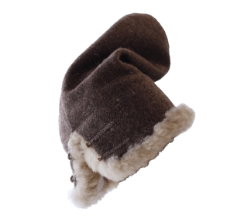
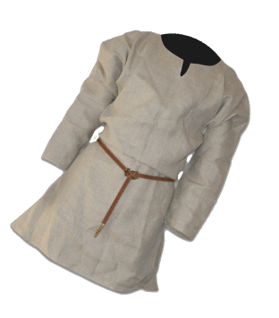

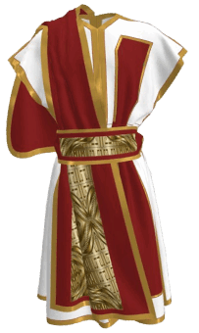
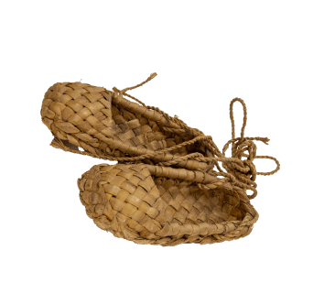
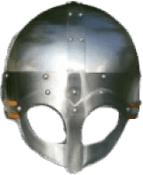
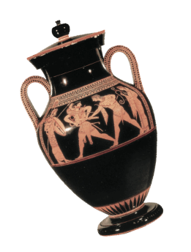
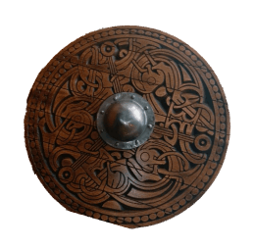
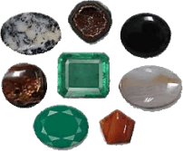
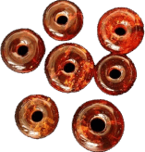
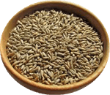

СТАРТЕР-ПАК
7
6
15
5
13
11
2
8
10
1
4
16
12
18
14
05
3
17
9

Slide 8

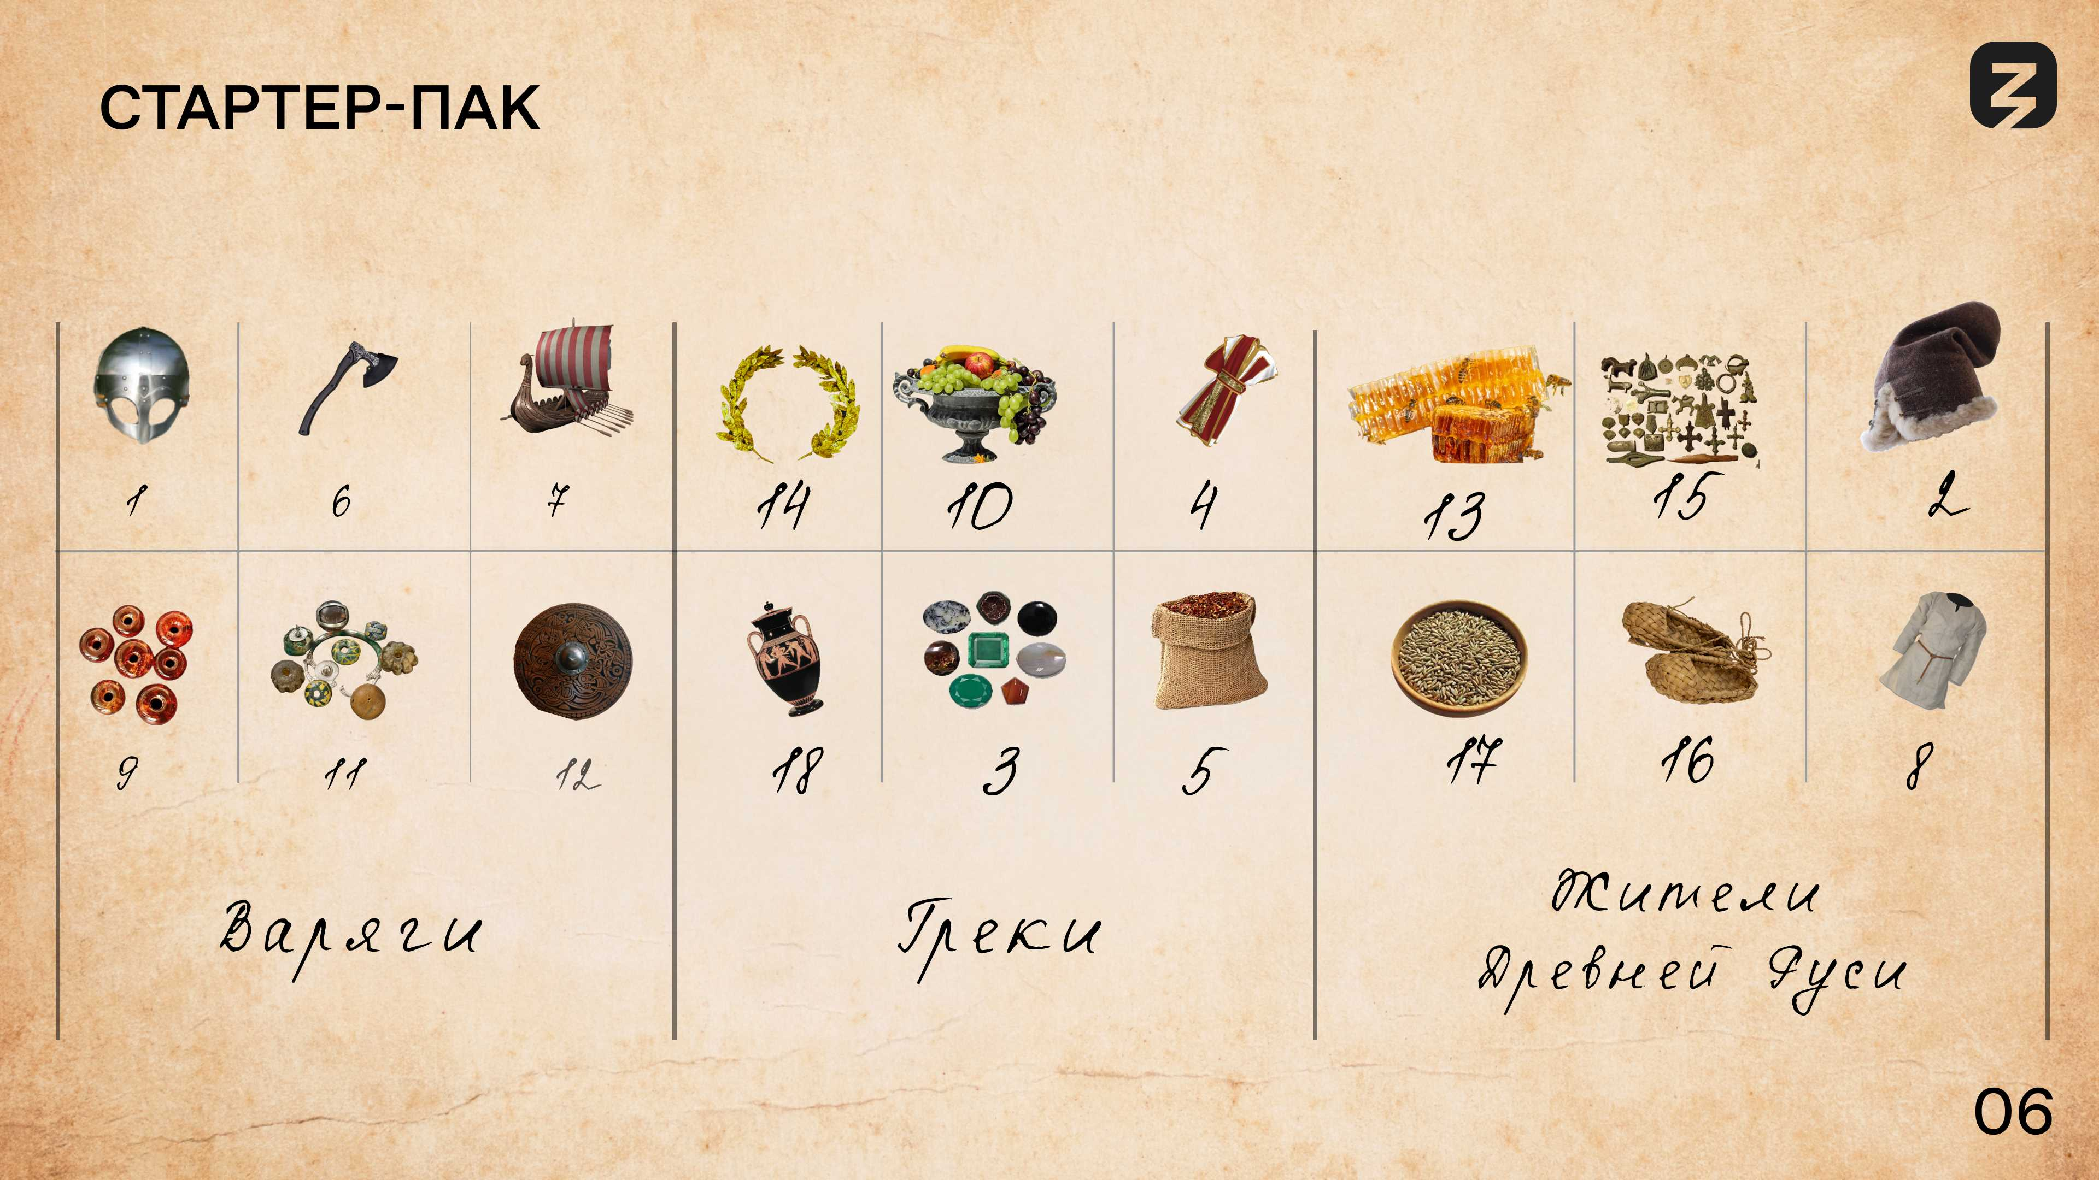
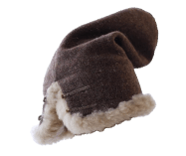

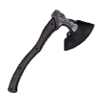
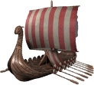



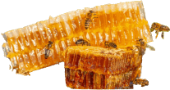
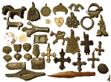
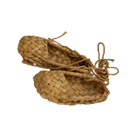
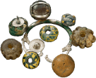



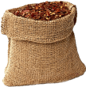
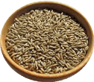
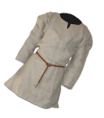
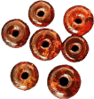
СТАРТЕР-ПАК
1
6
7
14
10
4
15
2
13
9
11
12
18
5
17
16
8
3
Жители Древней Руси
Варяги
Греки
06

Slide 9


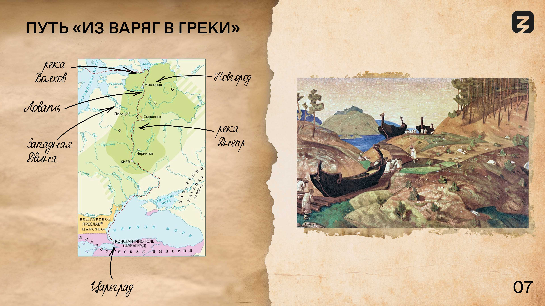


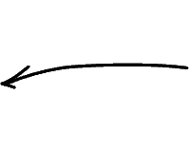
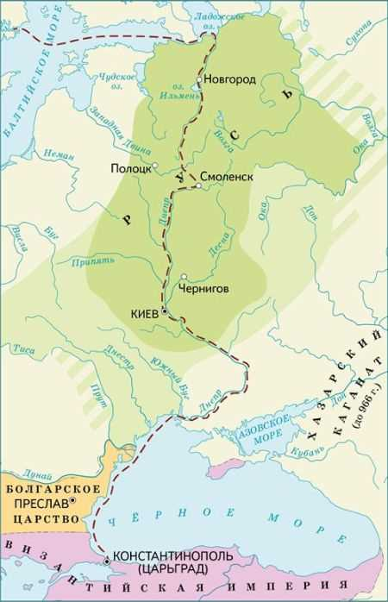

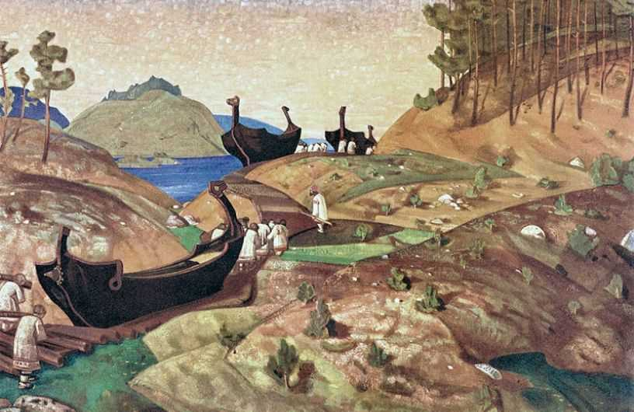

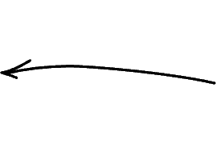

ПУТЬ «ИЗ ВАРЯГ В ГРЕКИ»
река
Волхов
Новгород
Ловать
река
Днепр
Западная
Двина
Царьград
07

Slide 10

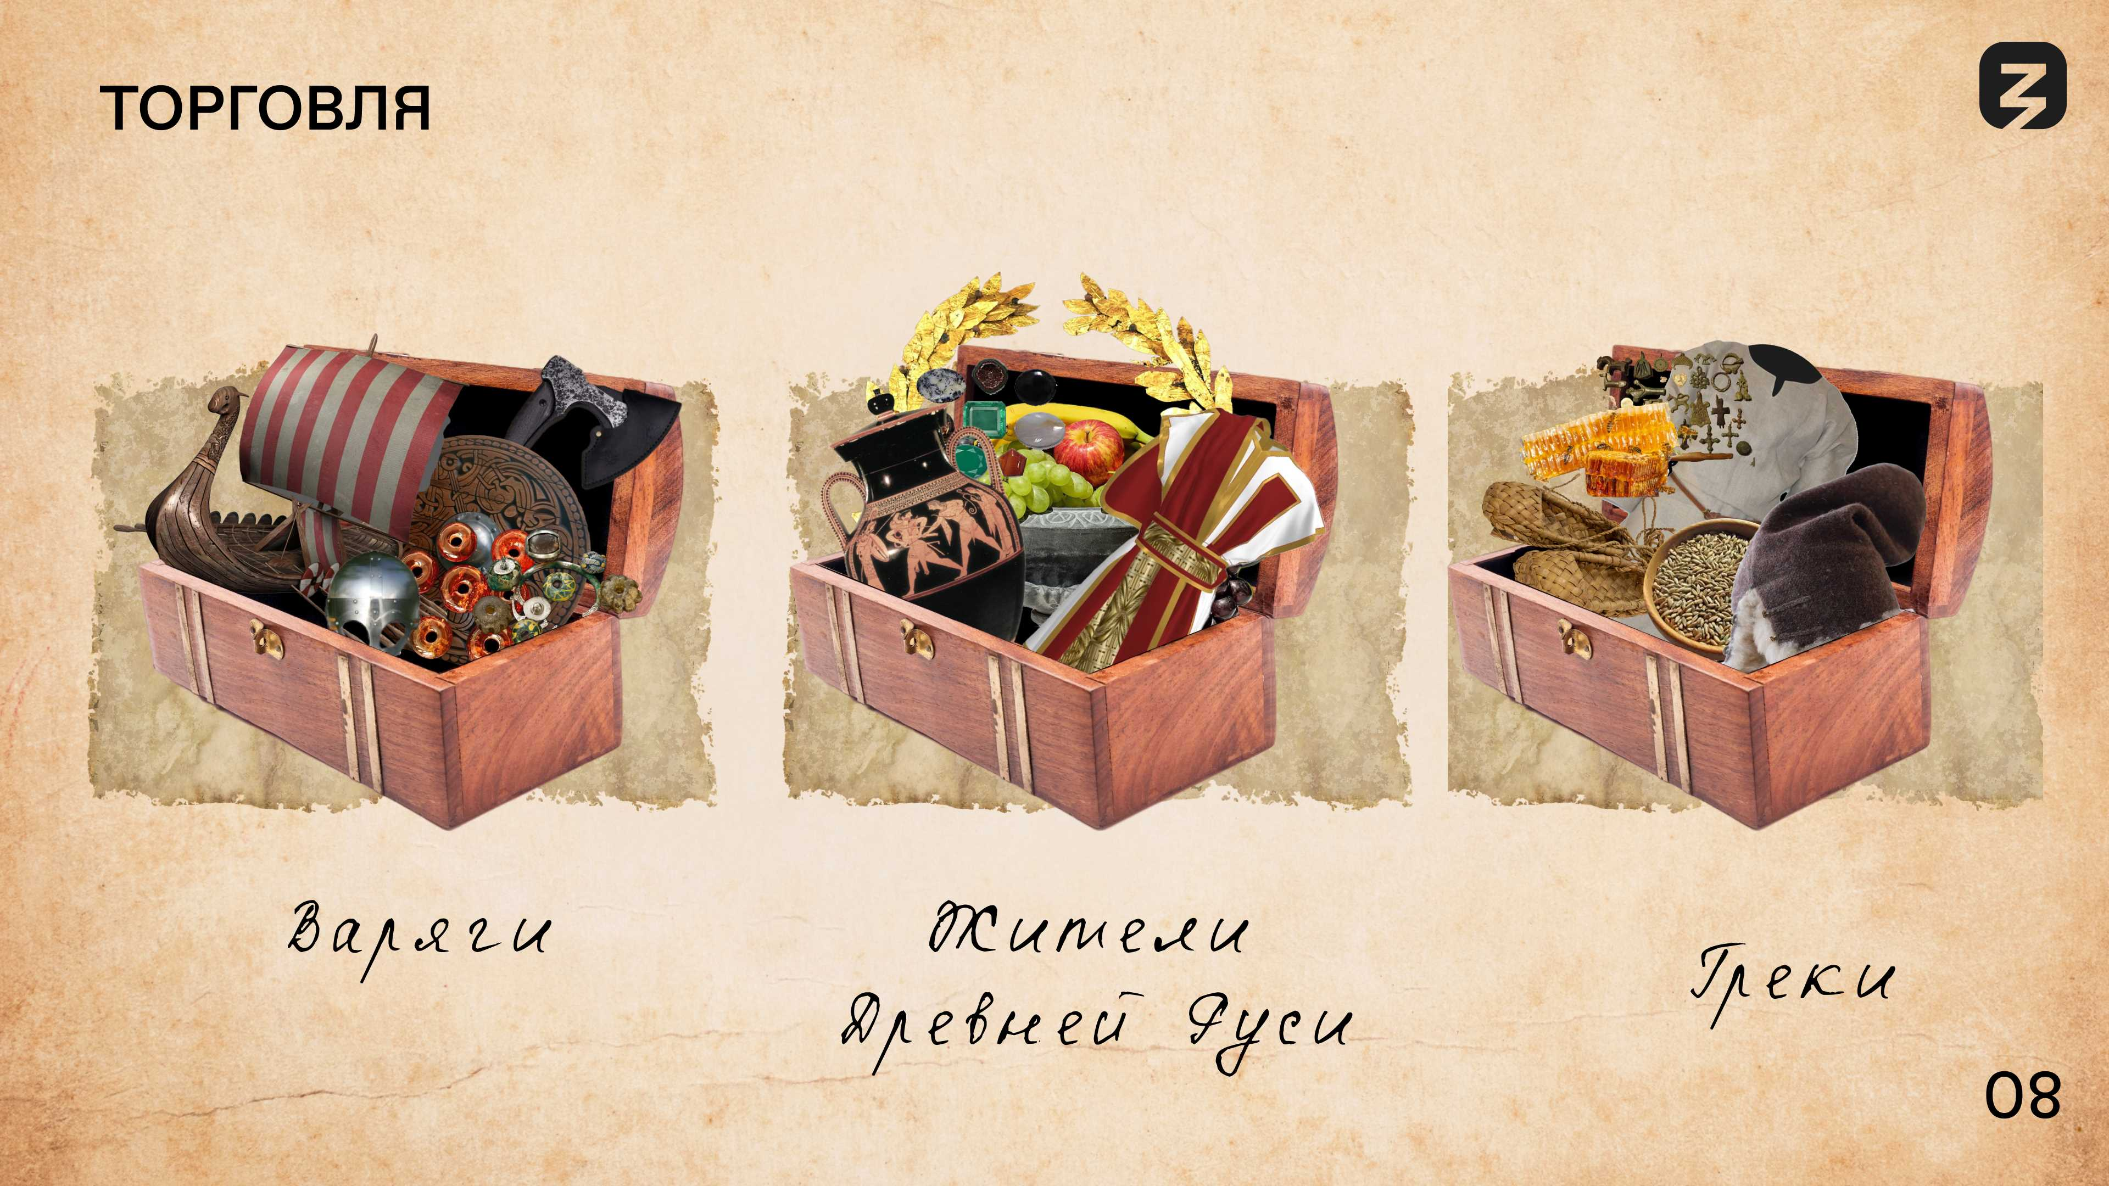













ТОРГОВЛЯ
Варяги
Жители Древней Руси
Греки
08

Slide 11




ГАРДАРИКИ
«ГРАД» — ОГОРОЖЕННОЕ МЕСТО
ДРЕВНЯЯ РУСЬ – ГАРДАРИКИ,
«СТРАНА ГОРОДОВ»
≈90 городов
к XI веку на Руси
224 города
в XII веке на Руси
≈300 городов
к середине XIII века
09

Slide 12









Присоединяйся к нам ВК!
Давай познавать мир вместе

Slide 13

Знание.
Лекторий
АРХЕОЛОГИЧЕСКАЯ
ШКОЛА
«МАТЕРИАЛ ПОДГОТОВЛЕН ФГАОУ ВО «СЕВАСТОПОЛЬСКИЙ ГОСУДАРСТВЕННЫЙ УНИВЕРСИТЕТ» ДЛЯ ПРОЕКТА: «ИЗ ВАРЯГ
В ГРЕКИ: ТЫСЯЧЕЛЕТНЯЯ ИСТОРИЯ ТРАНЗИТА ИДЕЙ, ЛЮДЕЙ И ТЕХНОЛОГИЙ» ПРИ ФИНАНСОВОЙ ПОДДЕРЖКЕ МИНОБРНАУКИ РОССИИ В РАМКАХ ФЕДЕРАЛЬНОГО ПРОЕКТА «ПОПУЛЯРИЗАЦИЯ НАУКИ И ТЕХНОЛОГИЙ» ГОСУДАРСТВЕННОЙ ПРОГРАММЫ
РОССИЙСКОЙ ФЕДЕРАЦИИ «НАУЧНО-ТЕХНОЛОГИЧЕСКОЕ РАЗВИТИЕ РОССИЙСКОЙ ФЕДЕРАЦИИ».

